Slide 1
HW06、07

Slide 2
Input & Output Stream for Array & BigNUM
Input
Output
重載
istream& operator>>(istream& is, BigNUM& b)
is 就可以當作cin
然後用getline 讀取整行
用string stream 分割空白，存到array裡面。
(實作在 Array
重載
ostream& operator<<(ostream& os, BigNUM b)
os 就可以當cout
就用迴圈cout 各個數字。用%判斷加上空格。

Slide 3
大數除法
實作除以二的長除法
lef = 0 # 除以2的餘數，下一輪加上去
for i := [len-1:0]
arr[i] += lef * 10;
lef = arr[i] % 2;
arr[i] /= 2;
使用二分搜索計算除法(二分搜要計算除以二，所以前面實作了)

Slide 4
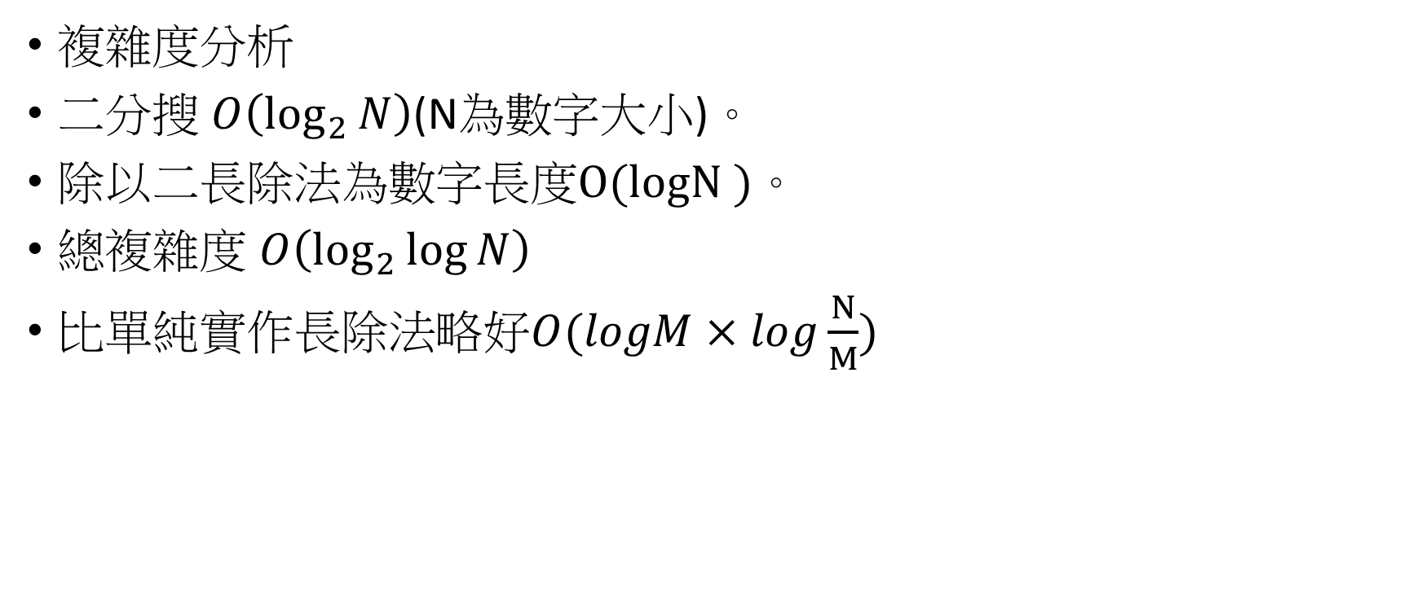
大數除法（續）
複雜度分析
二分搜 $O\left(\log_{2}{N}\right)$(N為數字大小)。
除以二長除法為數字長度$\text{O}\text{(}\text{log}\text{N}\text{ )}$。
總複雜度 $O\left(\log_{2}{\log{N}}\right)$
比單純實作長除法略好$O(logM×log\frac{N}{M})$

